Slide 1
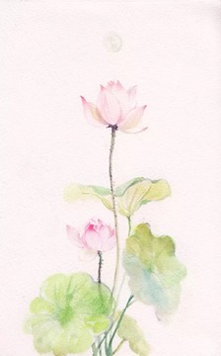
教師學－鐸聲五曲
鄭崇趁 教授

Slide 2
教師學-鐸聲五曲
首部曲 鐘鳴大地．人師
二部曲 朝陽東昇．使命
三部曲 春風化雨．動能
四部曲 明月長空．品質
五部曲 繁星爭輝．風格

Slide 3
教師學-鐸聲五曲
教
育
學
管
理
學
教師學
經營教育之學

Slide 4
教師學-鐸聲五曲
首部曲 鐘鳴大地．人師
--------教師的生命願景與教育志業
二部曲 朝陽東昇．使命
--------教師的核心價值與專業示範
三部曲 春風化雨．動能
--------教師的核心能力與智慧資本
四部曲 明月長空．品質
--------教師的教育品質與績效責任
五部曲 繁星爭輝．風格
--------教師的系統思考與順性楊才

